Slide 1

Articulation Du Genou
UNIVERSITE IBN KHALDOUN TIARET
ANNEXE DE MEDECINE
ANNEE UNIVERSITAIRE 2023 -2024
DR BENYAHIA .S .
SPECIALISTE ANATOMIE GENERALE

Slide 2
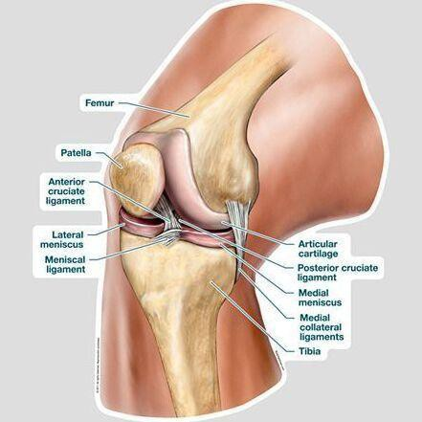
Plan de la question
Objectif pédagogique
Introduction
Etude anatomique
A Surfaces articulaires
B Moyens d'unions
4 Anatomie fonctionnelle

Slide 3
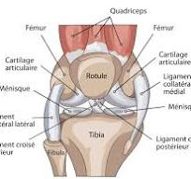
Objectif pédagogique
-L’étudiant doit savoir classer une articulation .
-connaitre les différentes surfaces articulaires qui forme une articulation et leurs moyens d’unions
-connaitre les différents axes et mouvements de l’articulation

Slide 4
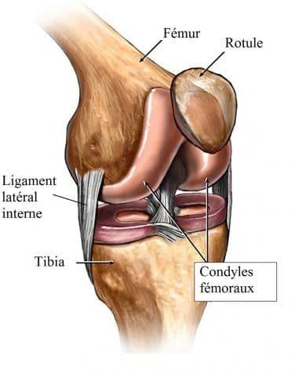
Introduction
Le genou
est une grosse articulation superficielle
Relie:la cuisse et la
Jambe
C’est une articulation
portante
Munie d’un dispositif ligamentaire et tendineux qui assure la
stabilité nécessaire:
à la station debout (en appui bipodal),
lors de la marche (en appui unipodal).

Slide 5
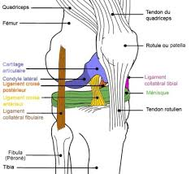
ANATOMIE DESCRIPTIVE
Elle est composée de 2 articulations indissociables anatomiquement et fonctionnellement, contenues dans la même capsule articulaire:
-L’articulation fémoro-patellaire : ginglyme, c’est l’élément primordial de l’appareil extenseur du genou.
-L’articulation fémoro-tibiale : bi-condylienne avec ménisques interposés, intervient dans les
mouvements de flexion-extension

Slide 6
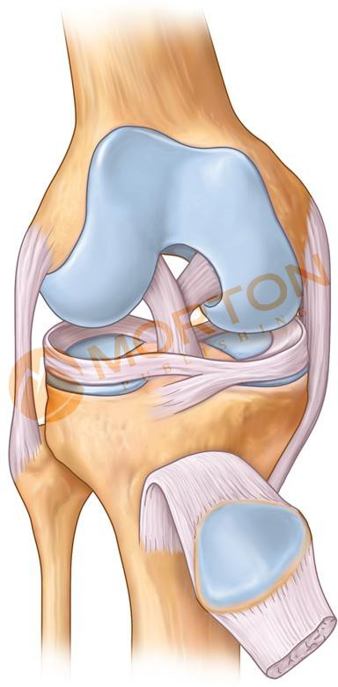
Les surfaces articulaires
Ils sont représentées par :
Extremité distal du fémur
Plateau tibial (cavités glénoides)
Patella ( face dorsal)
Ménisques

Slide 7
1-La trochlée fémoral
située à la face antérieur de l'extrémité inferieur du fémur
Elle s'articue avec la face
postérieur de la rotule
Son versant latéral est
plus etandu que le medial

Slide 8
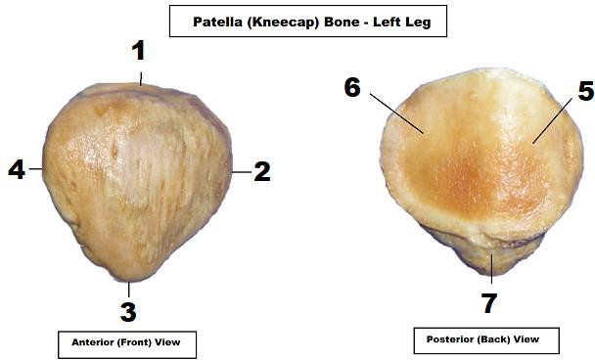
2-Condyles fémoraux
-Représenter par :
-Condyle médial et le condyle latéral
- Surface articulaire spirale ,incurvée et enroulée sur elle- même
-En bas elle s’articules avec les cavités glénoides par l’intermédiaire des ménisques
-En avant avec la face dorsal de la
Patélla
3- surfaces patellaires
La surface articulaire patellaire représente deux tiers supérieur de la face dorsal de la rotule

Slide 9
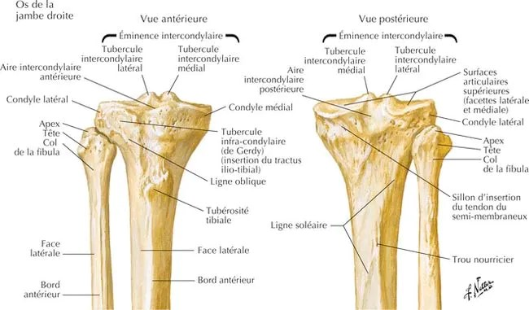
4-Les condyles tibiaux: plateau tibial
Les surfaces articulaires tibiales supérieures( cavités glénoïdes)
S’articulent avec les condyles du fémur via les ménisques
Espace inter-condylaire (inter-glénoïdien):
Occupé par les tubercules intercondylaires(épines tibiales) c’est un éspace d’insertion ligamentaire
médial

Slide 10
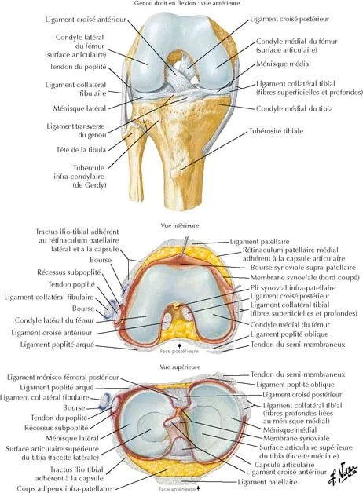
5-Les ménisques
Les ménisques sont des fibrocartilages
intra-articulaires, semi-lunaires, interposés entre les condyles fémoraux et
les surfaces articulaires
tibiales supérieures
Rôle: augmenter la concavité des surfaces articulaires tibiales supérieures (glènes tibiales ou cavité glénoïdes)
‐ Médial, en forme de « C »
‐ Latéral, en forme de « O »
(CITROEN)

Slide 11
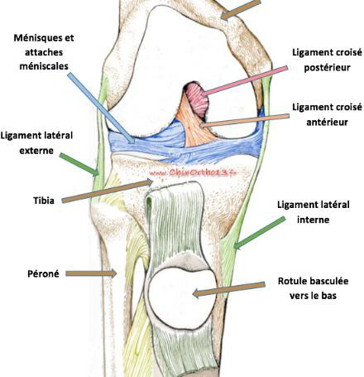
Les moyens d’unions
Capsule
Synovial
Les ligaments : 3 systemes
-4- les muscles péri-articulaires

Slide 12
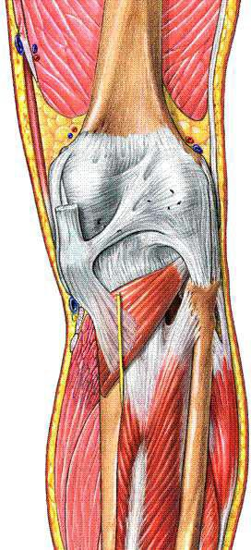
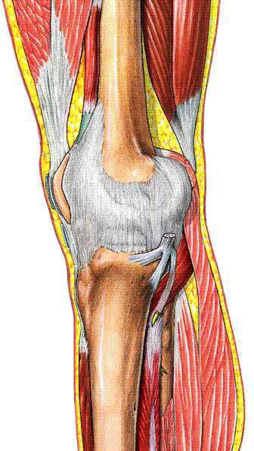
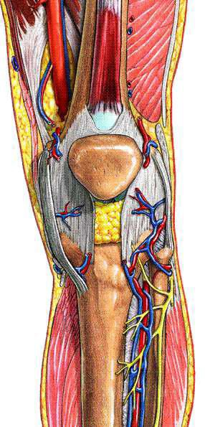
La capsule articulaire
-c’est un manchon fibreux qui enveloppe les surfaces articulaires
-- elle s’ insère plus au mois prés des cartilages articulaires.
-- elle a la forme d’un cylindre, ouverte en avant (mobilité patellaire)
-- latéralement s’adhère à la face
périphérique des ménisques
-- en arrière elle forme les coque condyliennes
La coque latérale renferme un os sésamoïde inconstant : la fabula
La synoviale :
-Elle tapisse la face profonde de la capsule articulaire
s

Slide 13
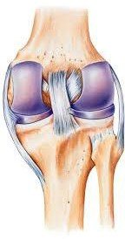
Les ligaments
- assurent la stabilité de l’articulation
-- forment 3 systèmes:
-1- le système sagittal (ligament ventral et dorsal)
-2- le système collatéral( ligament
médial et latéral)
-3- le pivot central(les ligaments
croisés)

Slide 14
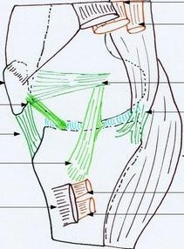
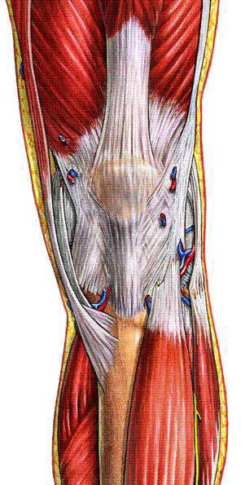
1-Système sagittal
le ligament rotulien Indissociable du tendon quadricipital
qui S’étend de l’apex patellaire
à la tubérosité tibiale antérieure
-- les expansions tendineuses des deux vastes médial et latéral
-Rétinaculum patellaire (ailerons patellaires):
relient la patella à chaque épicondyle ;
(le médial est plus large et plus résistant que le latéral)
Ligaments ménisco patellaires
relient la patella aux ménisques
-
-

Slide 15
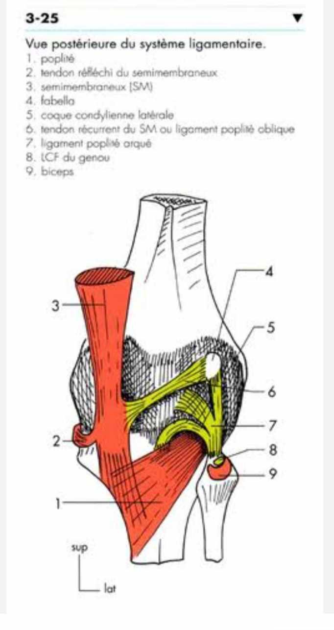
Ligament dorsal
-
Ligament poplité arqué :
S’étend de la tête fibulaire en éventail pour se terminer sur la coque condylienne latérale et la fabula et sur la coque condylienne médiale.
-Le ligament poplité oblique . Tendon recurent du muscle semi membraneux .S’etend vers coque condylienne laterale et fabela .

Slide 16
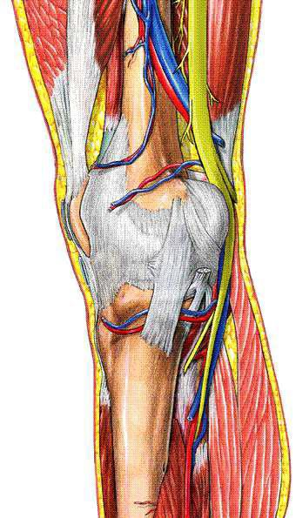
2-Système collatéral
assurent la stabilité latérale du genou
- les ligaments collatéraux fibulaire et tibial
Leur lésion entraîne le mouvement anormal de latéralité ou bâillement interne ou externe, recherché cliniquement
Le ligament collateral médial s'étend de la face médial du fémur a la face médial du tibia
-Sa rupture entraine l'entorse du genou
Le ligament collateral latéral moins puisant que le ligament médial.
Il s’étend de la face latéral du fémur a la tête du fibula.

Slide 17
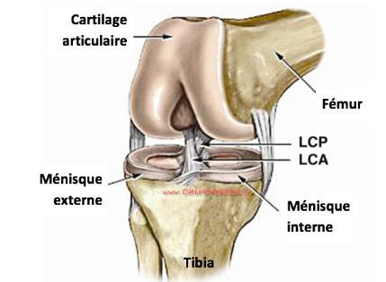
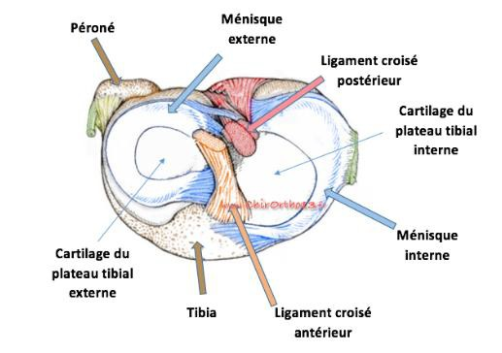
3- système pivot central:
Le pivot central assure la stabilité antéro-postérieure du genou
Représenté par
les ligaments croisés
a-Ligament croisé antéro-latéral:Il s’étend de
l’aire inter-condylaire antérieur se porte en arrière et en dehors
Il se termine sur la face médiale du condyle latéral
B-Ligament croisé postéro-médial
s’étend de l’aire intercondylaire postérieur son trajet est vertical
Il se termine sur la face latérale
du condyle médial
La lésion du ligament croisé entraîne le mouvement du Tiroir, recherché cliniquement

Slide 18
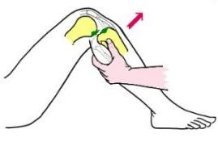
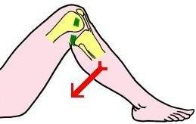
Rupture du LCA tiroir ou laxité antérieure Rupture du LCP tiroir ou laxité postérieure

Slide 19
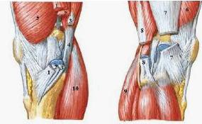
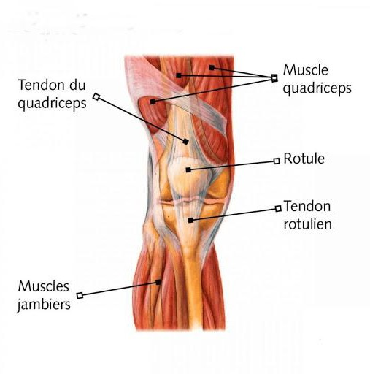
Les muscles péri-articulaire
-Ce sont les muscle qui entoure le complexe du genou
-- il contribuent à la stabilité du genou par leurs terminaison tendineuses
-- en avant le muscle quadriceps, en arrière demi- mebraneux et le biceps crural et le poplité
-- médialement la patte d’’oie( Sertorius, gracile et demi- tendineux)
-- latéralement fascia-lata

Slide 20
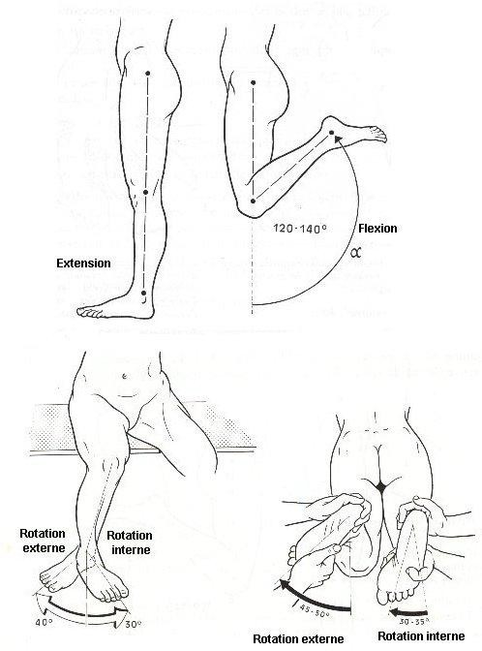
Anatomie fonctionnelle
- l'articulation du genou assure les mouvements :
-Flexion- extension
-Rotation mais genou en position fléchit
-- a la position 0 Anatomique l'extension est
verrouillée
-La flexion active pour une hanche fléchit est à 14O˚, et 120˚ pour une hanche en extension
-- la flexion passive est à 160˚
-- pour la rotation position de référence
genou fléchi à 90˚
-- Rotation médiale 30˚
-Rotation latéral 40˚

Slide 21
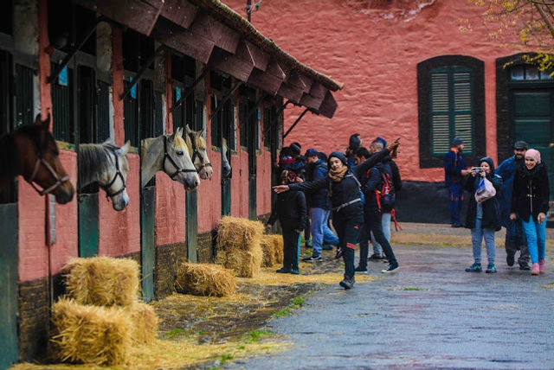
MERCI

